Slide 1
Scratchで
ゲームを
つくろう！
スクラッチ
だい２３かい
Scratch3.0ばん

Slide 2


とうじょうじんぶつしょうかい
こんかいからScratchで
オリジナルゲームをつくるよ！
スクラッチ
なまえ ： めんた
とくぎ ： プログラム
はりきってやるぞー！！
なまえ ： せいと
とくぎ ： ゲーム

Slide 3
オリジナルゲームをつくろう！
・いままでにならったことをいかして、オリジナルのゲームをつくってみよう！
・同じクラスの友達にあそんでもらおう。友達がつくったゲームでもあそんでみよう！
・Scratcherになろう！
おな
ともだち
ともだち
スクラッチャー

Slide 4
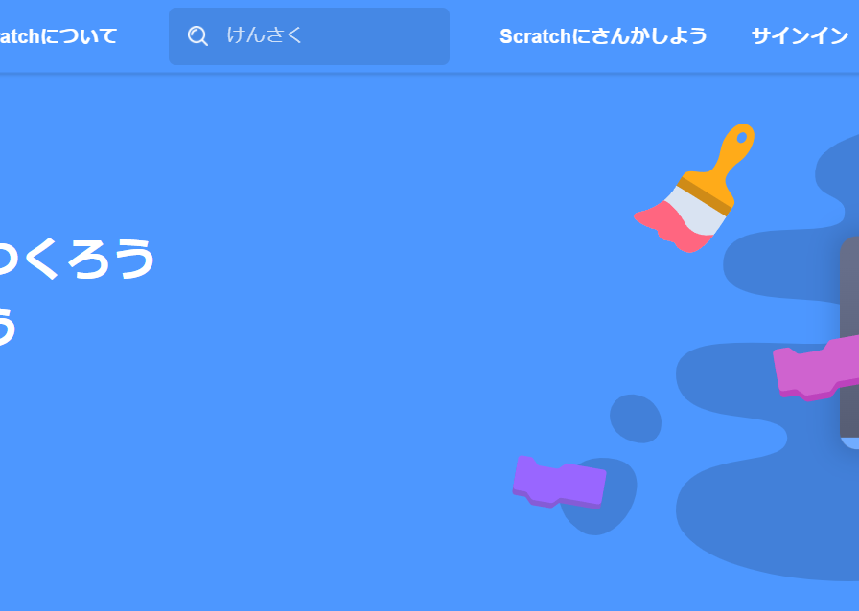



Scratchにサインインしてね
スクラッチ
https://scratch.mit.edu/
をひらいて、みぎうえの
「サインイン」を
ひだりクリックしてね。
ユーザーめいとパスワードを
にゅうりょくしたら、
「サインイン」を
ひだりクリックしてね。
OK！

Slide 5



Scratchをひらがなにしよう
追加スライド
スクラッチ
スクラッチ
Scratchをひらがなにするのに、ちきゅうマークをひだりクリックして
「にほんご」をクリックしてね！

Slide 6
オリジナルゲームをつくろう！
～せいとへん～

Slide 7
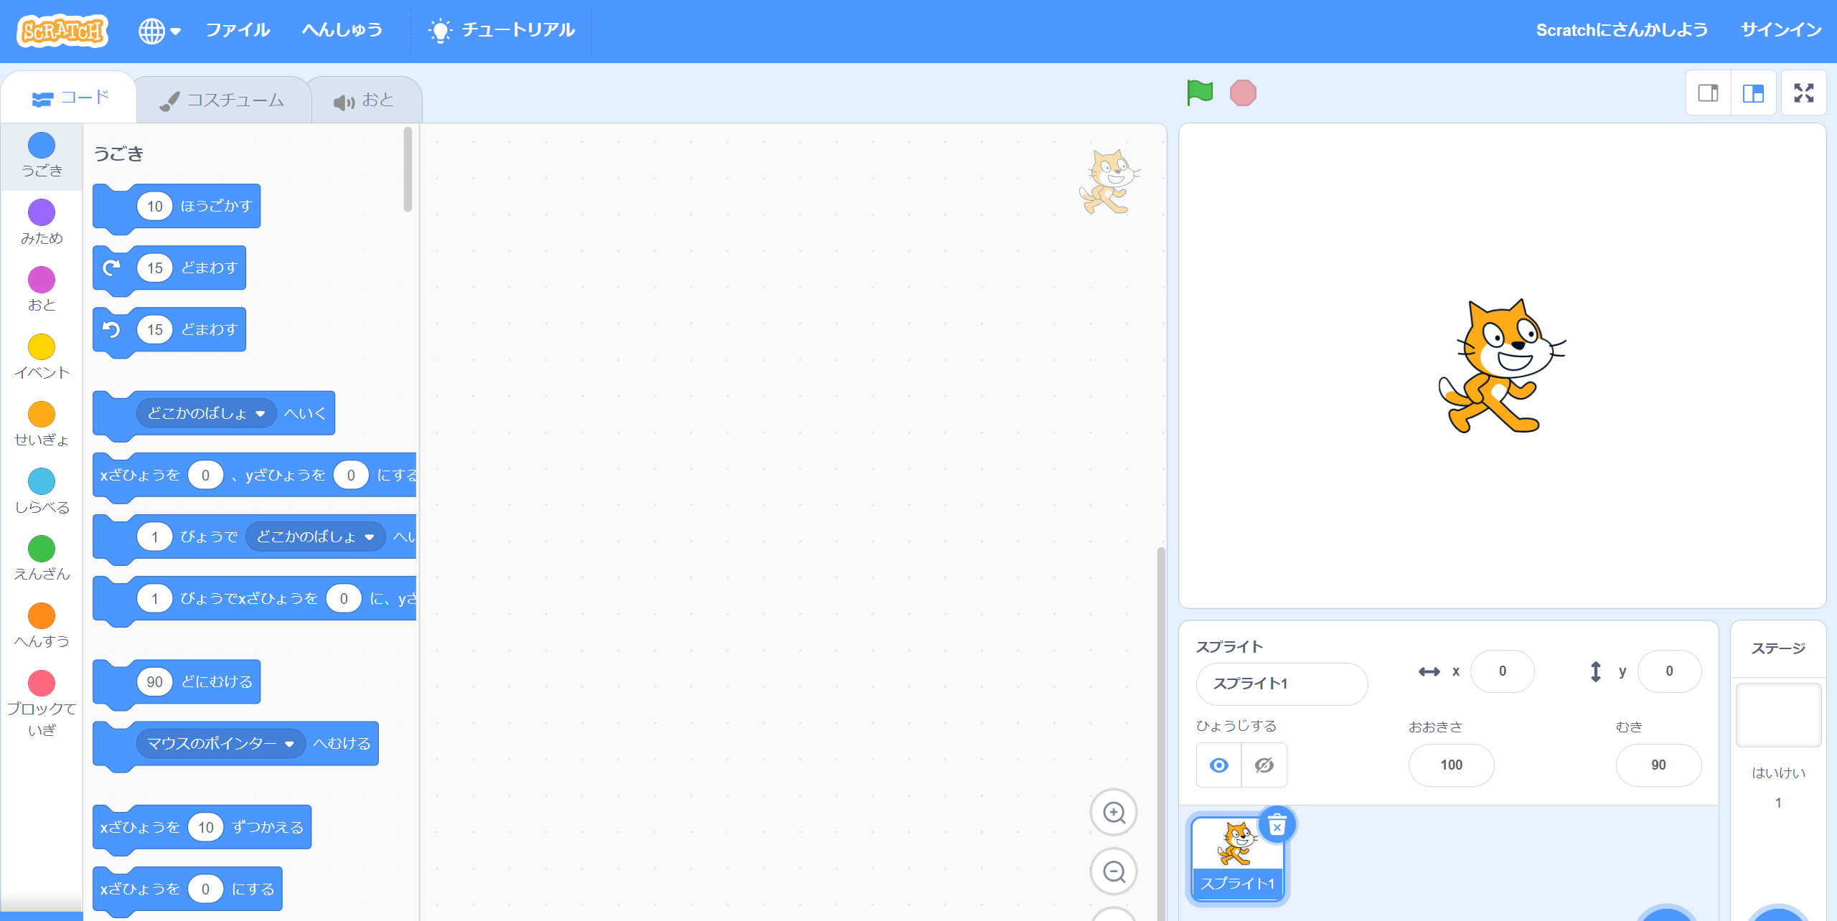
「つくる」をクリックしてゲームをつくっていこう
さあ、こんかいはじゆうに
ゲームをつくってみようね。
たのしみー！
うーん、でもどんなものを
つくろうかな。
すぐにはおもいつかないなぁ。

Slide 8

ヒントになりそうなコードを
いくつかしょうかいするね
つぎのページから、ゲームづくりのヒントになりそうなコードをいくつかしょうかいしていくから、もしよかったらつかってみてね。
もちろん、つかわなくてもOKだよ。
とら
それはたすかる！
ありがとう！
まき

Slide 9
コードみほんしゅう

Slide 10
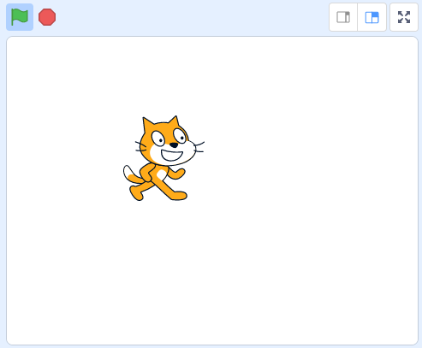

１.いどうしながらジャンプ
スペースキーをおすとジャンプするよ。
やじるしキーをおすといどうできるよ。いどうしながらのジャンプもできるよ。
←
→
ちかづいてくるてきを
ジャンプしてよけるゲーム
なんかにつかえそうだね。
スペースキー

Slide 11
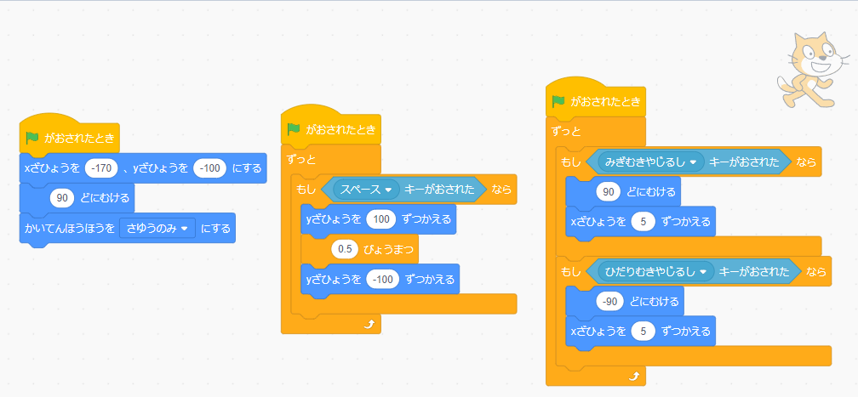
「いどうしながらジャンプ」のコード
コードはこんなかんじだよ。
さんこうにしてね。
スペースキー

Slide 12
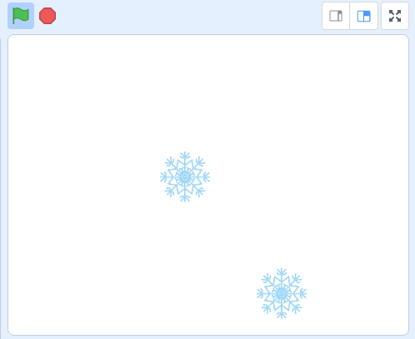
２.そらからゆきがふってくる
ランダムないちから、
ランダムなタイミングで
ゆきがふってくるよ。
おちてくるものをとったり、
よけたりするゲームに
ちょうどよさそうだね。

Slide 13
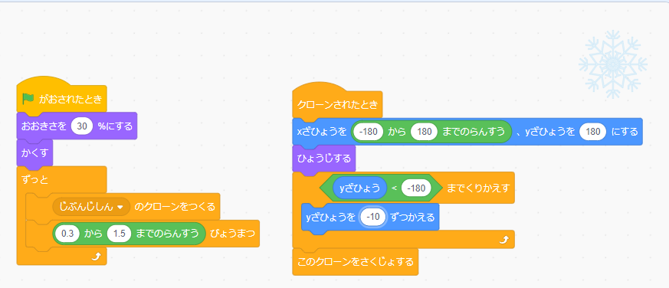
「そらからゆきがふってくる」のコード
コードはこんなかんじだよ。
クローンとらんすうをつかっているよ。

Slide 14
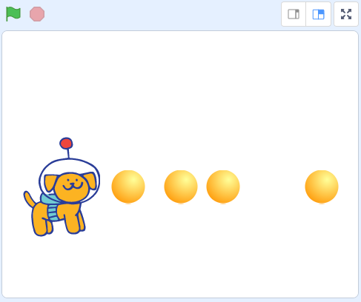
３.ためをはっしゃする
スペースキーをおすと、
たまがはっしゃされるよ。
シューティングゲームをつくれるね。
スペースキー

Slide 15
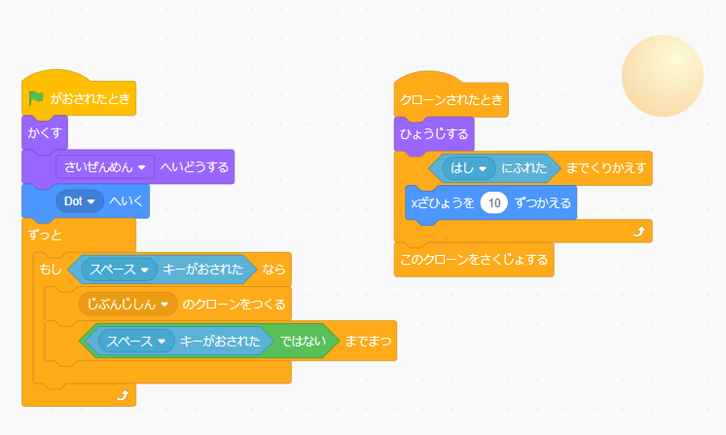
「たまをはっしゃする」のコード
コードはこんなかんじだよ。「Dot(イヌ)」のスプライトにはブロックはおいてないよ。

Slide 16
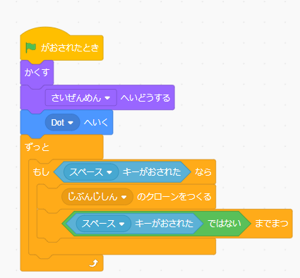
「たまをはっしゃする」のコードのポイント
じゅうようポイントをせつめいするね。
「スぺースキーがおされたではないまでまつ」っていうブロックがあるね。
もしこのブロックをおかないと、
どうなるとおもう？
えーっと、ちょっとわからないから、じっさいにブロックをけしてじっこうしてみよう。

Slide 17
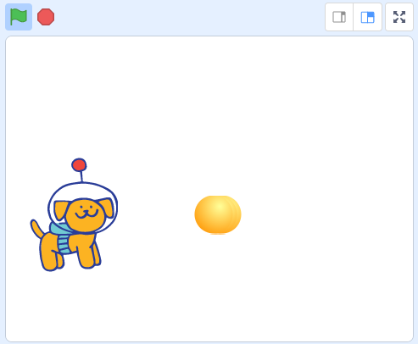
１かいしかスペースキーをおしていないのに
１かいしかスペースキーをおしていないのに、たまが３こでてるみたい。
キーをながおししているときならわかるけど、すぐはなしてるのになんこもでちゃうのは
なんで？
おしてすぐにはなしたのに
たまが3つでてる！
スクリプトのじっこうそくどは
すごくはやいから、キーをおして
すばやくはなしても、そのあいだに
たまのクローンさくせいのしょりが
3かいくりかえされてしまっているんだね。
スペースキー

Slide 18
つぎのクローンがさくせいされないようにしよう
だから、クローンをさくせいしたら、「スペースキーがおされたではないまでまつ（=スペースキーから
ゆびがはなれるまでまつ）」
っていうブロックをいれることが
ひつようなんだ。
そうなんだ、むずかしい！

Slide 19

おもったとおりにうごかないときは？
ゲームをつくっていると、
おもいどおりにうごかないこともあるとおもうけど、
こんなこともべんきょうしたなっておもいだしながら、
いろいろためしてみてね。
！
うん、わかった！

Slide 20
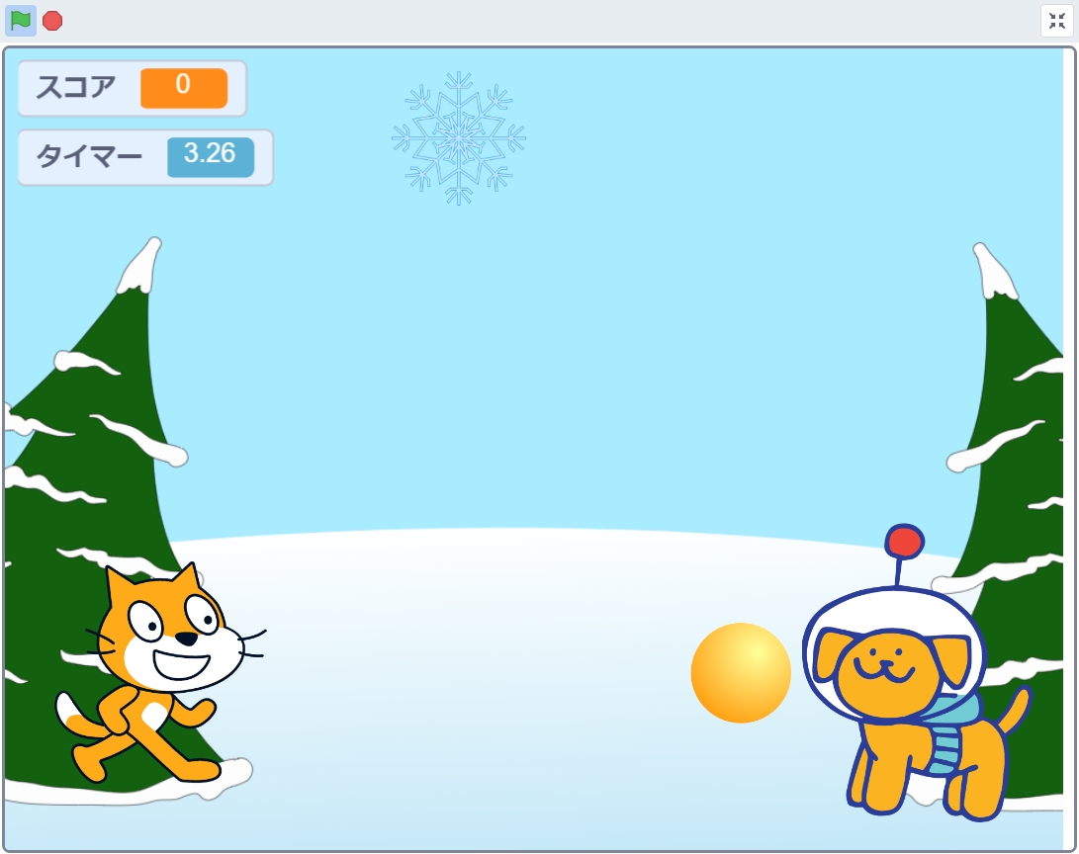
こんなゲームをつくったよ！
よし、できた！
みほんをぜんぶがったいした
ゲームをつくったよ！
イヌがたまをランダムに
なげてくるから、
ジャンプでよけながら、
おちてくるゆきをとるゲームだよ。
ぜんぶつかったんだ！すごいね！

Slide 21
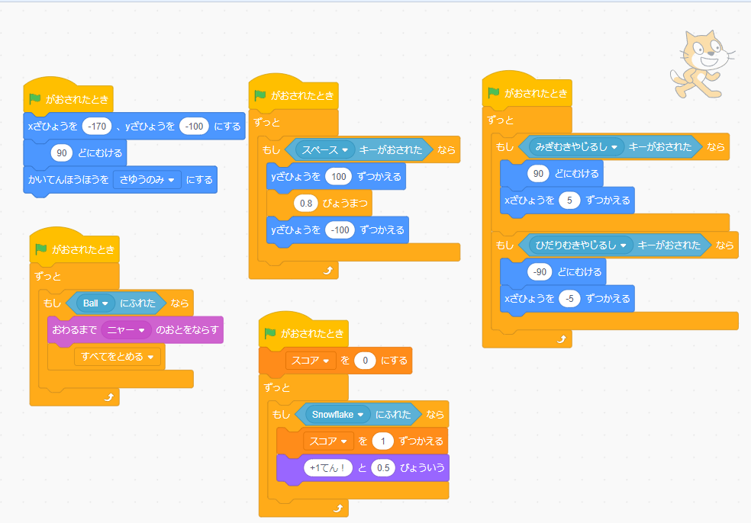
せいとのつくったゲームのコード（１）
コードを
のせとくね。

Slide 22
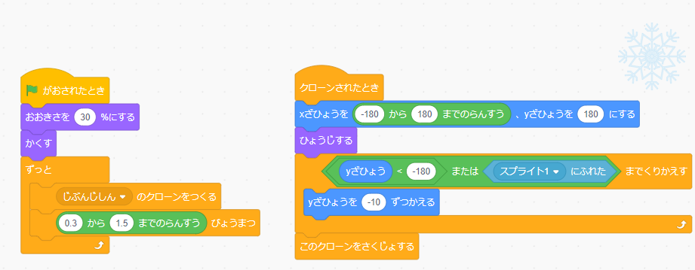
せいとのつくったゲームのコード（２）

Slide 23
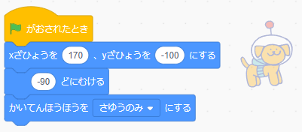
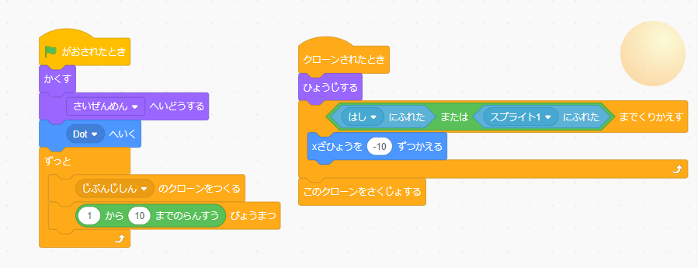
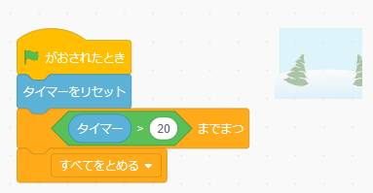
せいとのつくったゲームのコード（３）

Slide 24
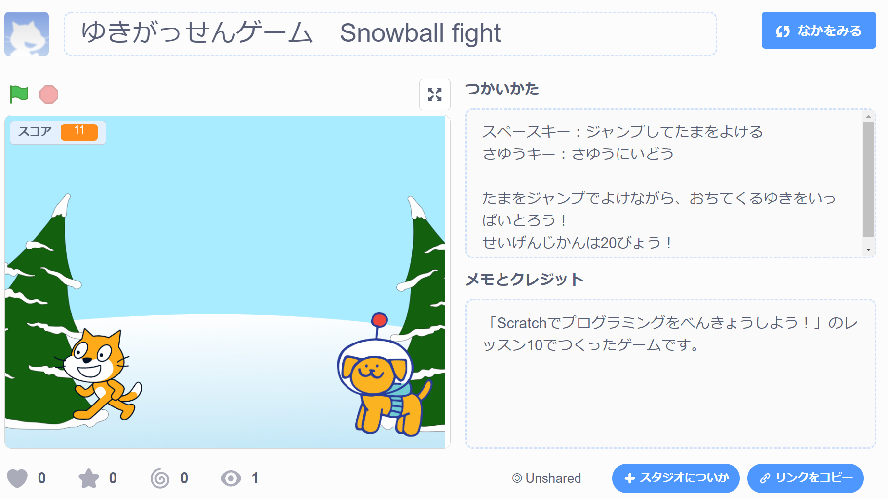
おなじクラスのこにあそんでもらおう！
じゃあ、ゲームをきょうゆうして、おなじクラスのこにも
あそんでもらおう！
「リンクをコピー」して、
おしえてあげればいいんだっけ？

Slide 25
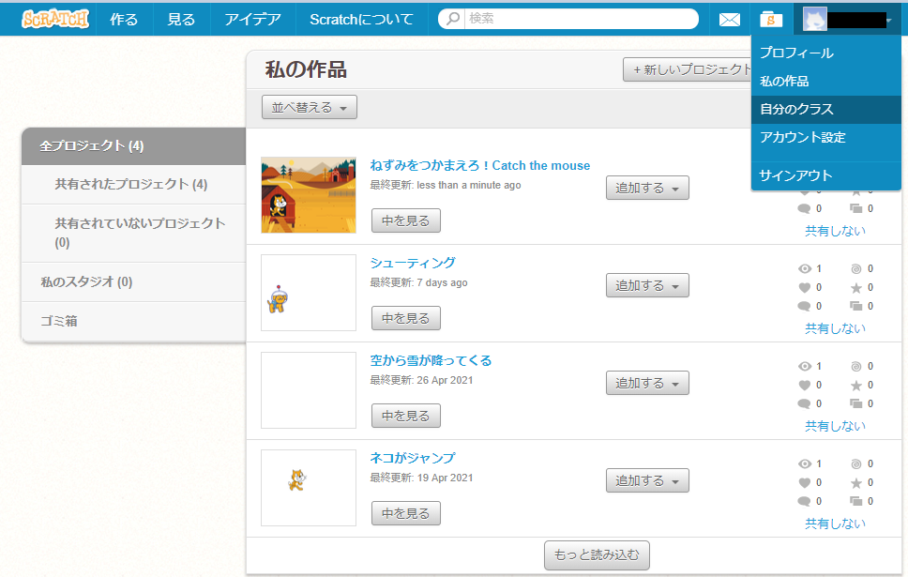
クラスのページからあそんでもらおう！
クラスがいっしょのばあい、
URLをおしえなくてもだいじょうぶだよ。
ともだちがともだちじしんのアカウントでサインインして「じぶんのクラス」の
ページにいけば、そこからクラスメイトのプロフィールページにいけるから、
せいとくんがこうかいしているゲームで
あそぶことができるよ。
そうなんだ！

Slide 26
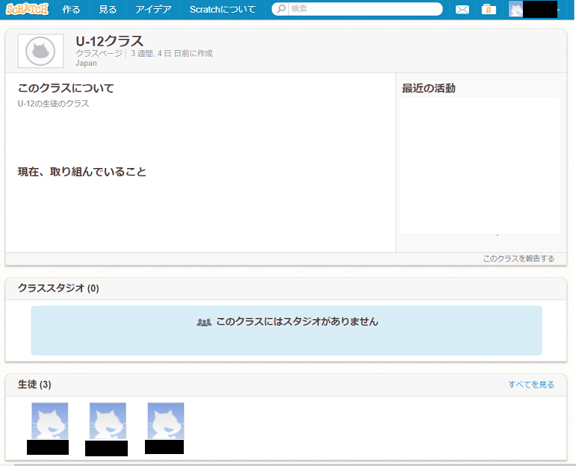
クラスページ
クラスのページはこんなかんじ。「せいと」のところに、
おなじクラスのせいとが
ひょうじされているから、
そこからそれぞれのせいとの
プロフィールページにいけるよ。

Slide 27
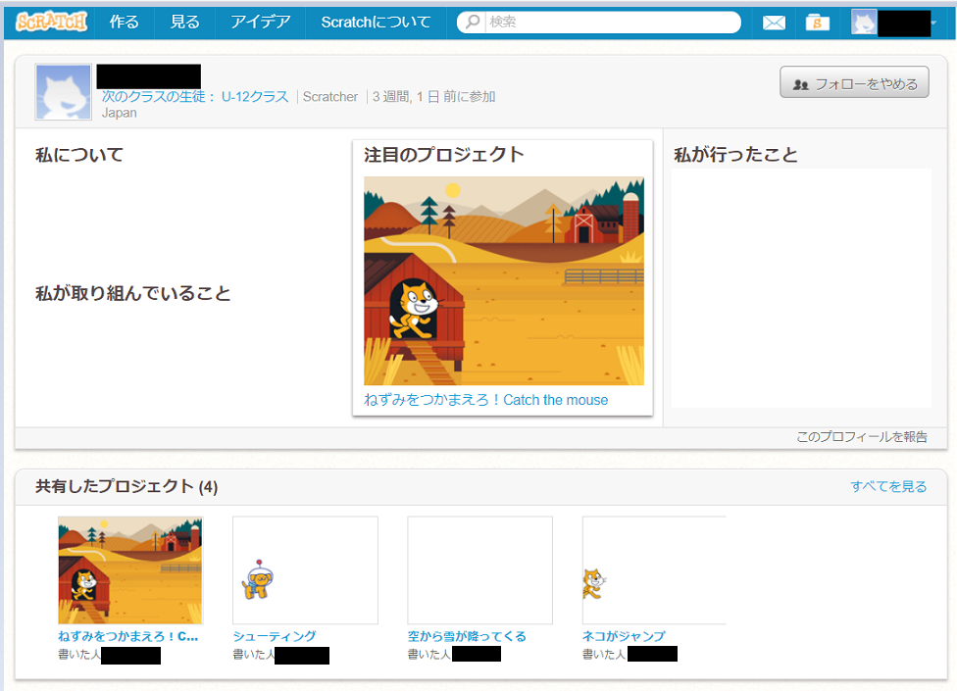
クラスメイトのプロフィールページ
プロフィールページはこんなかんじだよ。
「きょうゆうしたプロジェクト」の
ところに、そのせいとが
こうかいしているプロジェクトが
ひょうじされているから、
えらんであそぶことができるよ。
こうかいされているゲームがあったら、あそんでみよう！

Slide 28
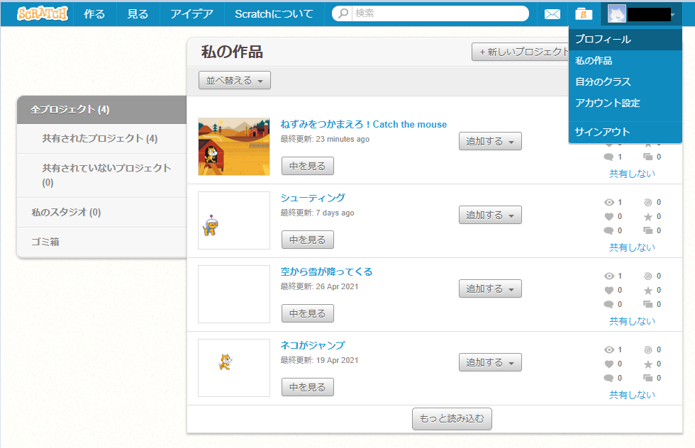
じぶんのプロフィールページ
じぶんのプロフィール
ページはへんしゅうすることができるよ。
だれからにでもみられてしまうページだという
ことをいしきしてかこうね。
ほんみょうとかがっこうめいとかメールアドレスとかの
こじんじょうほうは
かかないようにしないとね。

Slide 29
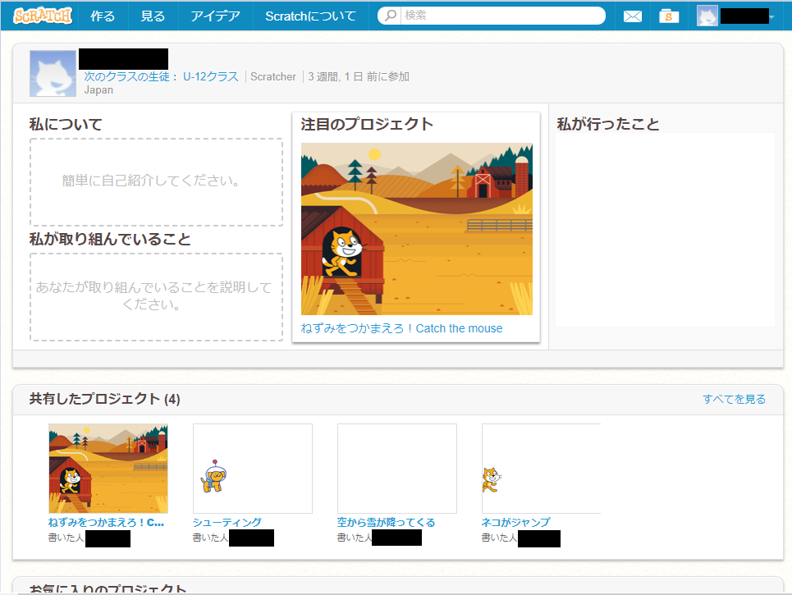
じぶんのしょうかいをしてね
「わたしについて」
「わたしがとりくんでいること」は
じゆうにかきこむことができるよ。

Slide 30
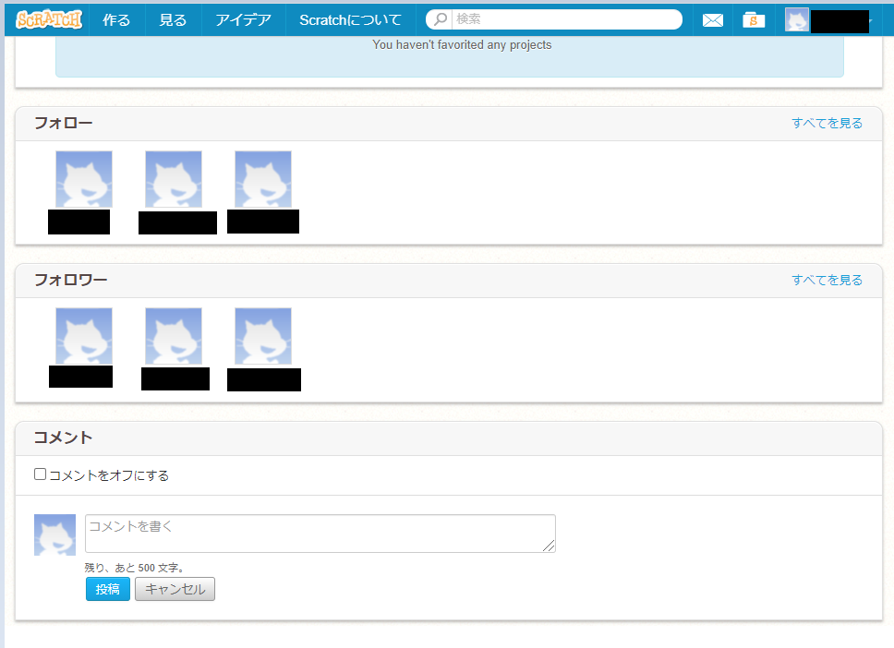
フォロー・フォロワー
ページをしたにスクロールすると、「フォロー」「フォロワー」ってあるよね。
おなじクラスのせいとは、
おたがいじどうてきに
フォローされるから、
ここからプロフィールールページにいくこともできるよ。

Slide 31

みんなもつくってみよう！
じかいからはみんなにも、
あそんでみたいオリジナルゲームをつくってもらうよ！
みんなのゲームもたのしみだね！

Slide 32
このレッスンでならったこと
・コードみほん
- いどうしながらジャンプ
- そらからゆきがふってくる
- たまをはっしゃする
・クラスページ
・プロフィールページ
このレッスンでは
こんなことをべんきょう
したよ！

